Slide 1
Mathematik
STATISTIK
Viktoria Kozdron, 5AK
VBS Augarten

Slide 2
Inhaltsverzeichnis
Angabe: immer sorgfältig durchlesen und die wichtigsten Teile der Angabe raus schreiben
Schritt 1: Eine Tabelle in Excel erstellen
Schritt 2: Erklärung der einzelnen Begriffe anhand des Beispiels
Schritt 3: Grafiken erstellen
Schritt 4: Berechnung von Modus… usw.

Slide 3
Die Angabe
Absolute Zahlen lassen sich aus der Angabe leicht raus lesen.

Slide 4
Schritt 1: Eine Tabelle in Excel erstellen
Mit der kleinsten Zahl beginnend hochzählen bis zur höchsten Zahl die in der Angabe vorkommt.
Zu der links, parallel stehenden Klassenuntergrenze immer 10 dazugeben
560 +10= 570
Klassenmitten sind in der Angabe immer angegeben. Die Zahlen in die Felder schreiben.
565,575,585,595,605
Die Zahlen von der Angabe übernehmen und untereinander eintragen

Slide 5
Summe der Häufigkeiten / Häufigkeiten der einzelnen Klassen ergeben die relativen H. Die relativen Häufigkeiten werden immer mit % angegeben.
Häufigkeiten kann man von den absoluten Zahlen raus lesen. Also wie häufig kommt eine Zahl in der Spalte vor.
Es gibt jedoch einen leichteren Weg die Häufigkeiten zu ermitteln – mit einer Formel.
1 Zeile = ZÄHLENWENN( A6:A26;“<570“)
2 Zeile: =ZÄHLENWENN(A6;A26;“<580“-E6
Bei den nachfolgenden Zeilen aufpassen, weil man die ausgerechneten Häufigkeiten von den oberen Spalten abziehen muss. Sonst rechnet Excel die ausgerechneten Häufigkeiten alle zusammen und das Ergebnis bezieht sich nicht eindeutig auf die Zahlen , die nur zwischen Klassenuntergrenze und Klassenobergrenze sind.
alle absoluten Zahlen markieren
kleiner als Klassenobergrenze

Slide 6
Schritt 2: Erklärung der einzelnen Begriffe anhand des Beispiels
Absolute Zahlen
562 566 565 567 569 568 565 579 568 580 604 568 571 564 567 565 579 568 573 582 580
Klassenuntergrenzen
fängt man mit der kleinsten Zahl (560 , weil die kleinste Zahl in der Angabe 562 ist) an und zählt mit 10er Schritten bis zur höchsten Zahl (600, weil die höchste Zahl in diesem Beispiel 582 ist) .
Klassenobergrenzen
Da in der Angabe die Klassenbreite mit 10 angeben wird, muss man zu der Klassenuntergrenze (also 560), 10 dazugeben. So kommt man auf die erste Klassenobergrenze, die 570 beträgt.
Klassenmitten
kann man aus der Angabe herauslesen. Die Zahl muss zwischen 560 und 570 liegen. Von 560 und 570 ist die Klassenmitte 565
absoluten Häufigkeiten
Wie oft kommt eine Zahl zwischen 560 und 570 vor , die kleiner ist als 570
relative Häufigkeiten
Häufigkeiten in Prozent

Slide 7
Schritt 3: Grafik 1 erstellten
Um eine Grafik zu erstellen müssen die Klassenmitten und die relativen Häufigkeiten markiert werden.
> Einfügen > Diagramme> Säule

Slide 8
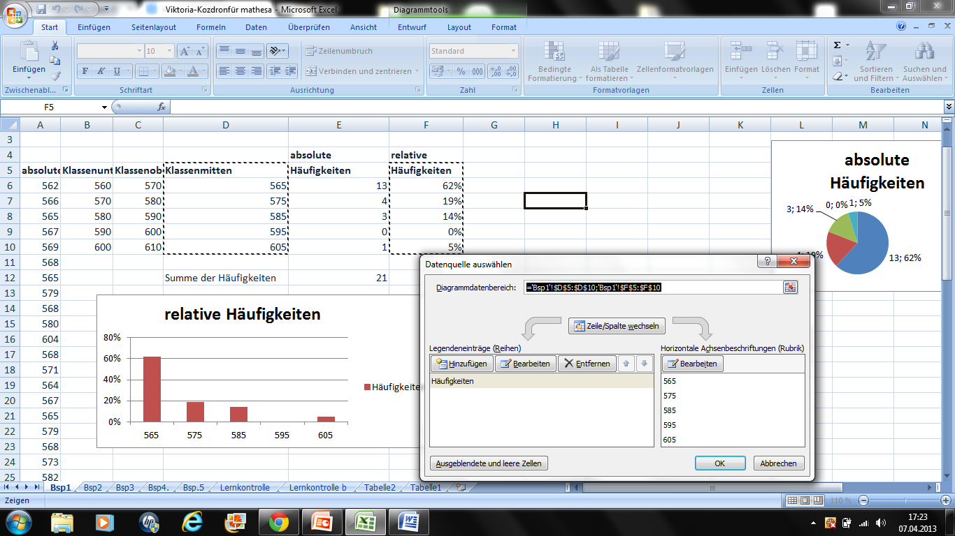
Grafik formatieren
auf die Zahlen der Klassenmitten umformatieren
auf Prozent umformatieren

Slide 9
Grafik 2 erstellen
Um eine Grafik zu erstellen müssen die Klassenmitten und die absoluten Häufigkeiten markiert werden.
> Einfügen > Diagramme> Kreis

Slide 10
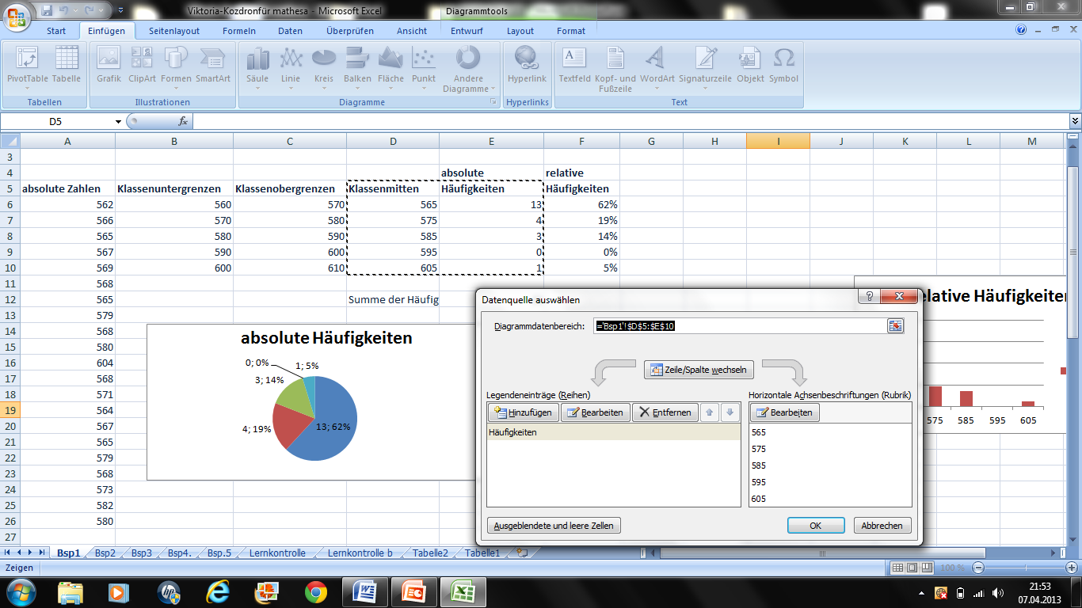
Grafik formatieren
auf Prozent umstellen

Slide 11
Schritt 4: Berechnung von Modus…usw.
immer alle absoluten Zahlen markieren
Max - Min
SUMQUAD / ANZAHL
WURZEL aus 86,7528345

Slide 12
Erklärung der wichtigsten Begriffe
Wert in der Mitte der geordneten Liste
Häufigster Wert einer Liste
Differenz zwischen größtem und kleinstem Wert einer Liste
Quadrat der durchschnittlichen Abweichung vom arithmetischen Mittel
Durchschnittliche Abweichung vom arithmetischen Mittel

Slide 13
Die gute Note kann folgen ;)

